Slide 1
채팅 프로그램
발표자
김민석(2016115546)
시스템프로그래밍 2조

Slide 2
01.
역할 소개

Slide 3
역할 소개
PM
김민석(2016115546)
아키텍트
김기훈(2016117401)
황동현(2018116578)
운영자
신예림(2019116962)
우예빈(2019112801)
개발자
김기훈(2016117401)
김민석(2016115546)
멘두요(2019117112)
신예림(2019116962)
우예빈(2019112801)
황동현(2018116578)

Slide 4
02.
아이디어 소개

Slide 5
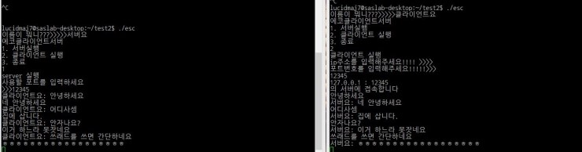
아이디어 소개
- 소켓을 사용한 채팅 프로그램

Slide 6
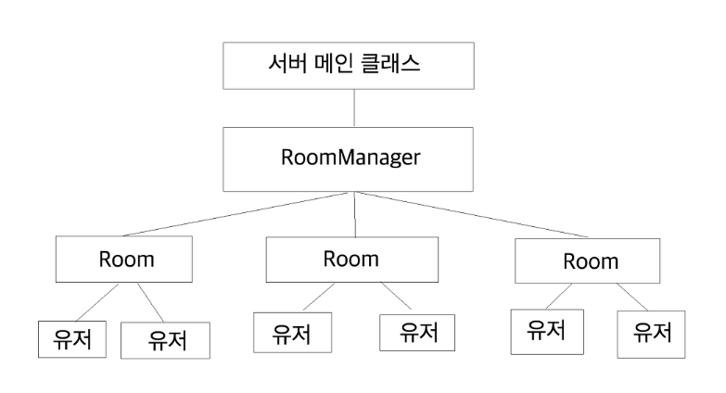
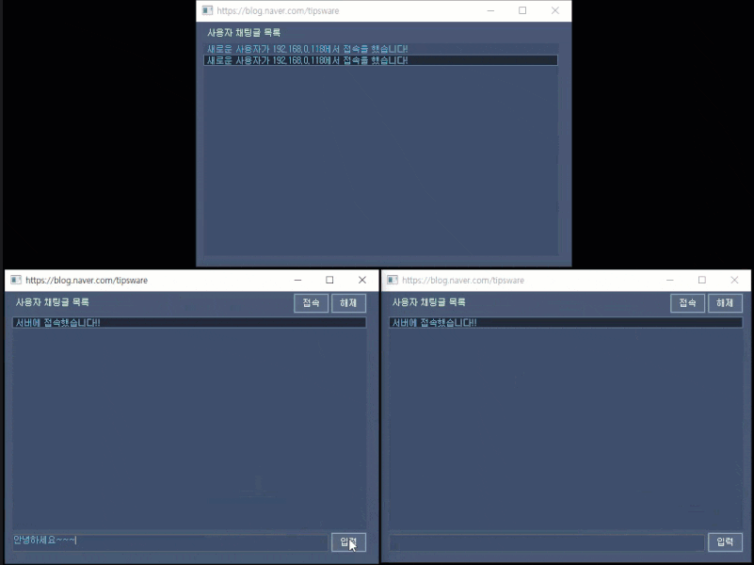
추가 아이디어
채팅방 구현
2) 라이브러리를 이용한 ui구성

Slide 7
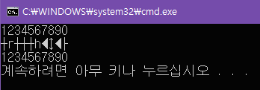
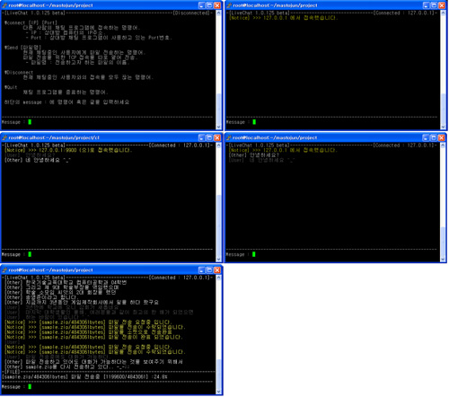
추가 아이디어
3) 채팅 내용 암호화
4) 파일 전송

Slide 8
03.
일정 계획

Slide 9
일정 계획
목표 | 일정 | 비고
프로그램 설계 | 11 / 15 ~ 11 / 20 | 아키텍트 구현을 통해 해당 프로그램 설계 구체화
프로그램 구현 | 11 / 22 ~ 12 / 4 | 설계를 바탕으로 프로그램 구현
버그 수정 및 기능 추가 | 12 / 6 ~ 12/ 11 | 프로그램 검수 및 버그 수정 추가적인 기능 구현

Slide 10
04.
깃허브 주소

Slide 11
깃허브 주소
Github : https://github.com/wooyebin/sysprgm_2team

Slide 12
Thank You

